Slide 1
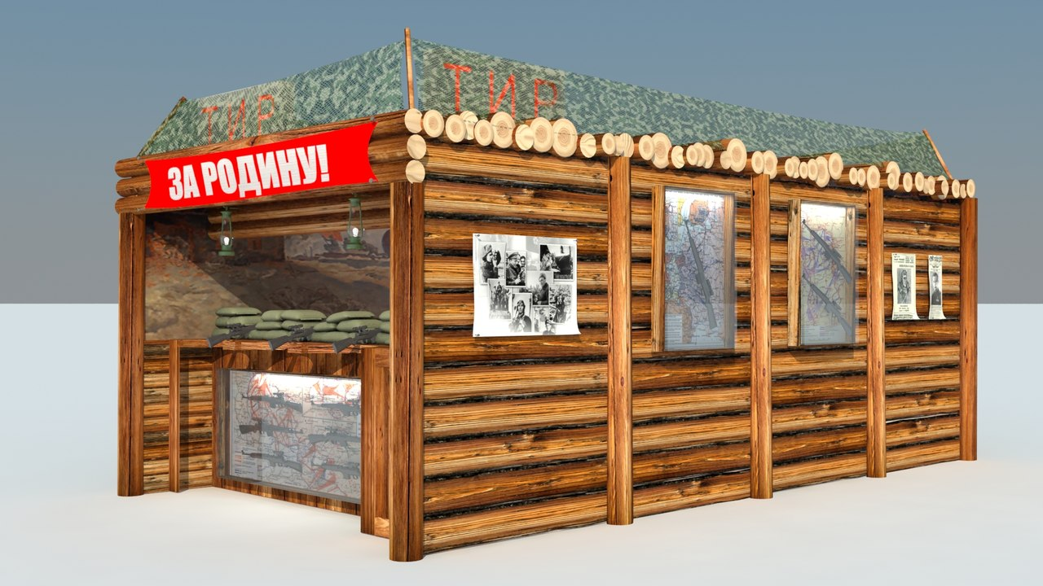
Пневматический тир «За Родину!»
Посвящается Великой Победе
Стрелковый клуб «Робин Гуд», robinclub.ru

Slide 2
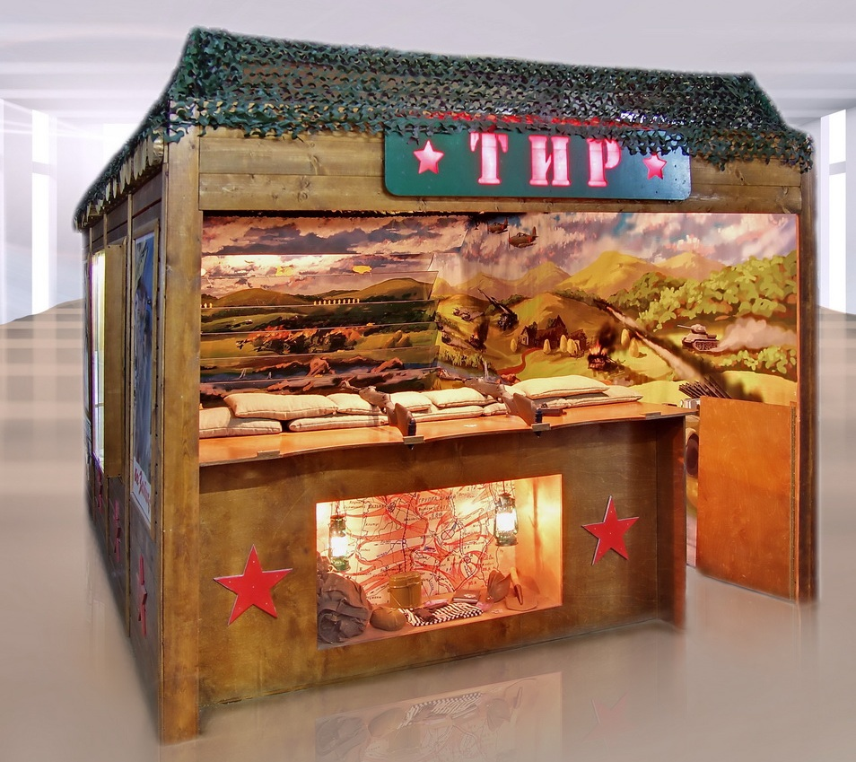
Тир можно разместить в проходимом месте торгового центра
или развлекательного комплекса.

Slide 3
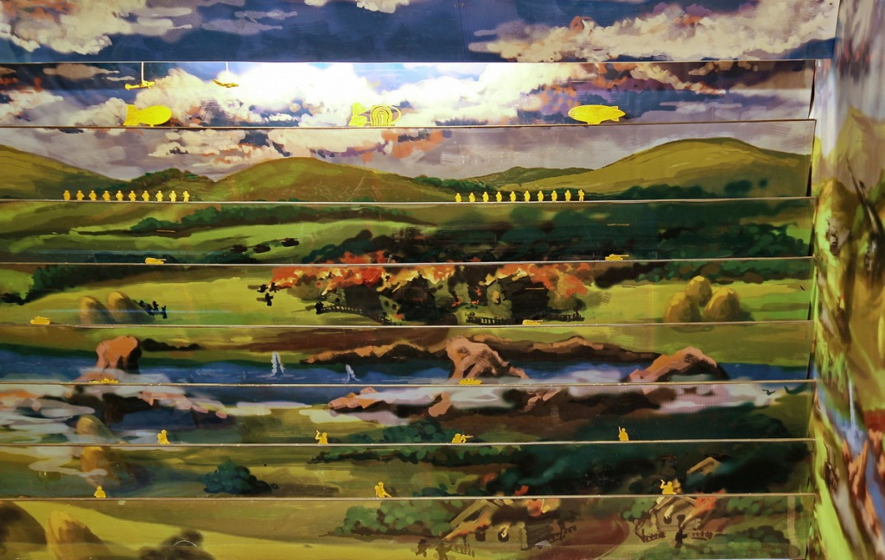
Все мишени в тире двигаются.
Сценарий движения мишеней не повторяется.

Slide 4
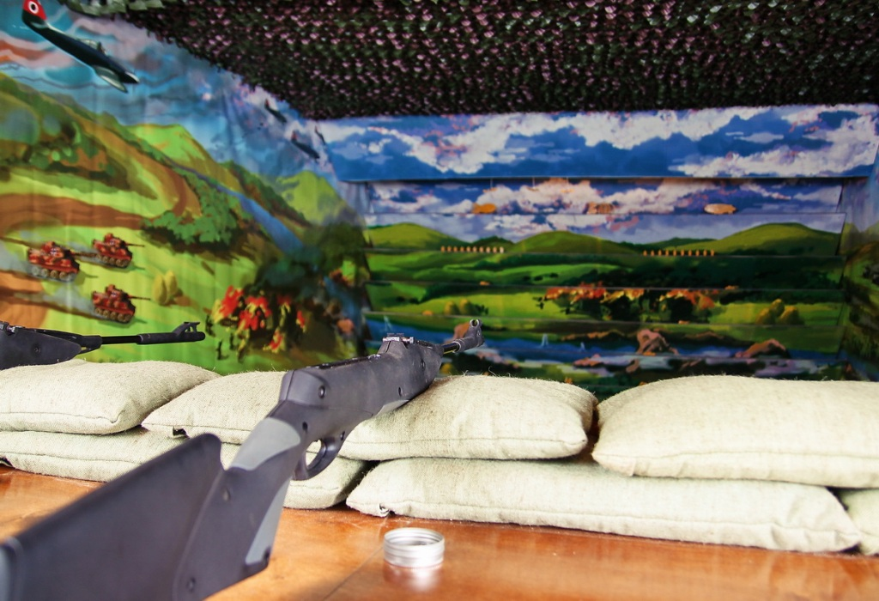
Инструктор теперь не поднимает мишени вручную.
Весь процесс автоматизирован.

Slide 5
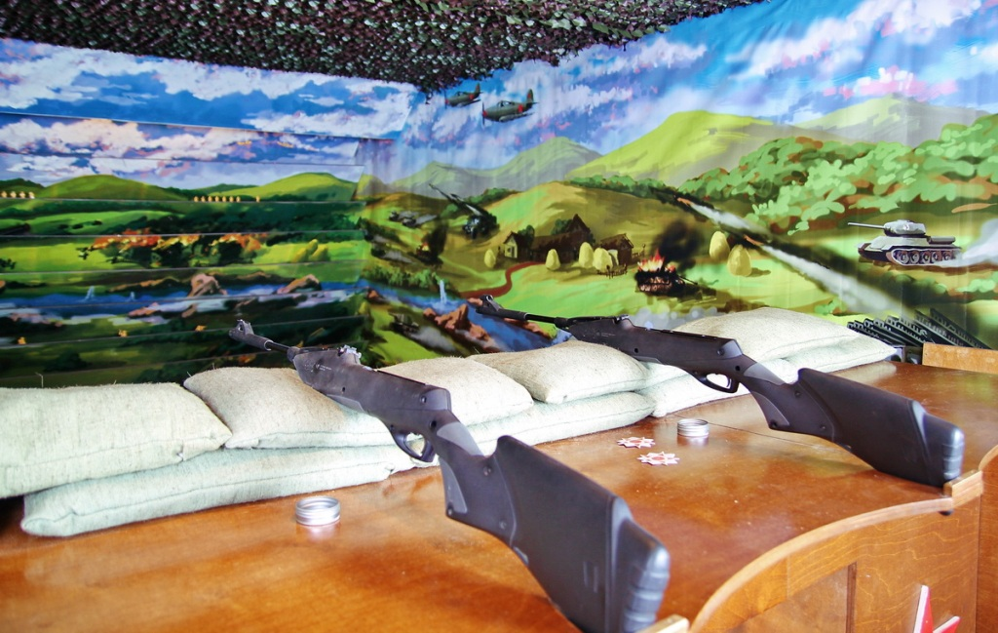
Авансцена тира – это красочная панорама военных действий.
В тире используется пневмоброня. Картинка задника не пострадает от пуль.

Slide 6
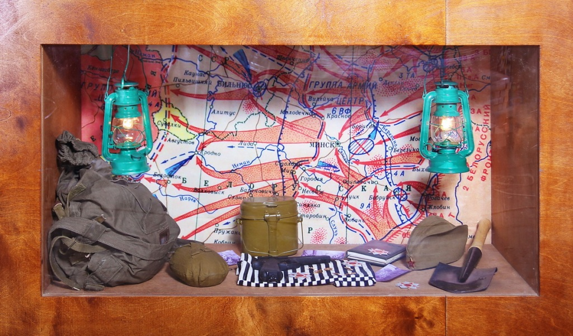
Продумана мотивирующая система призов.
Клиент будет возвращаться в тир, чтобы выиграть суперприз.

Slide 7
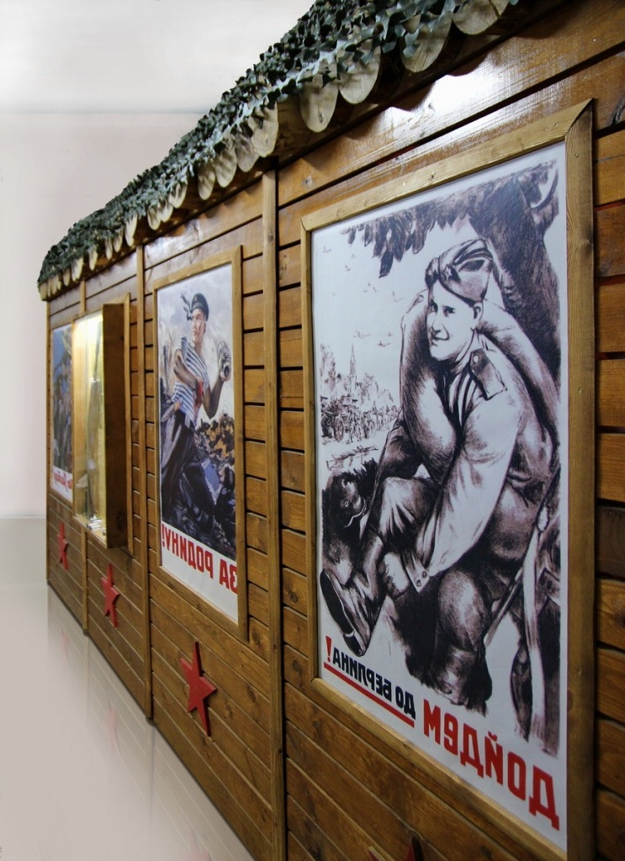
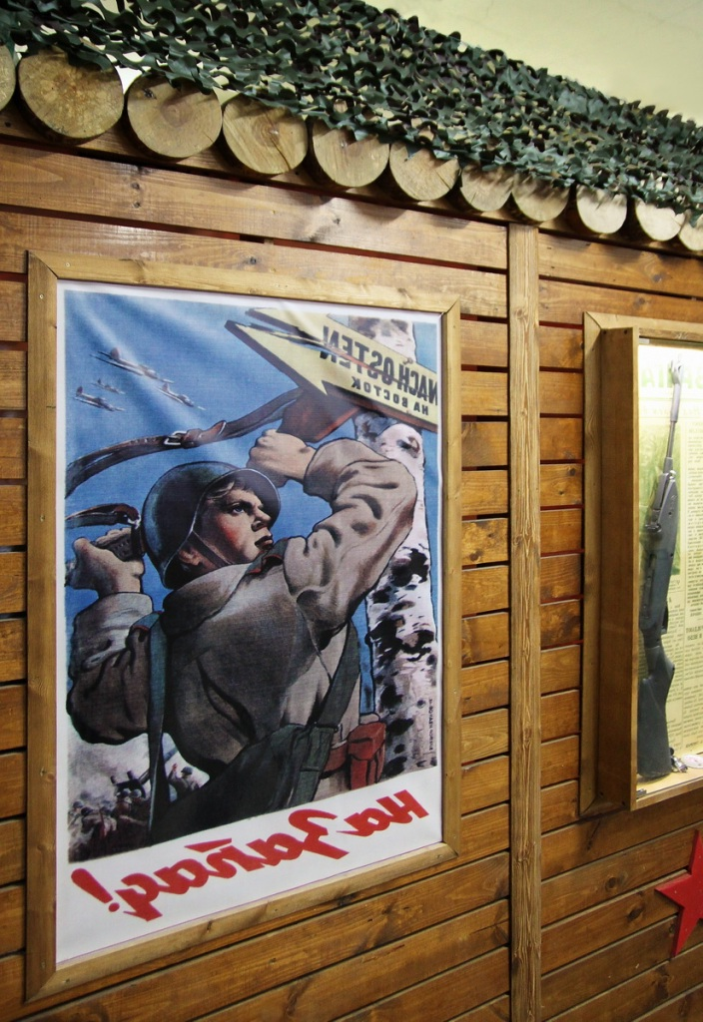
В тире можно продавать пневматику.
Расположите товар в витринах и получайте дополнительный доход.

Slide 8
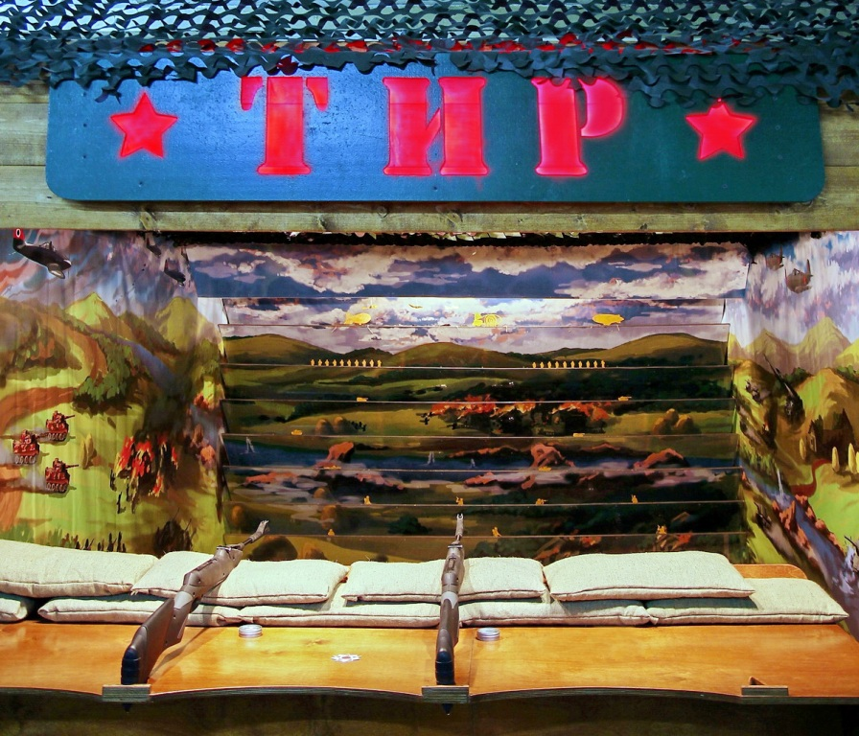
Тир «За Родину!» - это конструктор.
Соберите его сами по нашей инструкции и сэкономьте на монтаже.

Slide 9
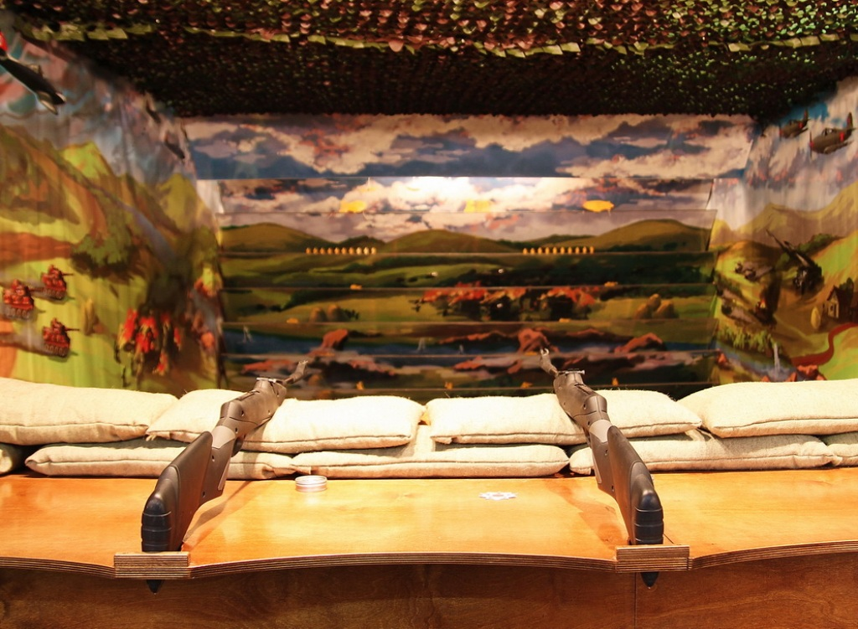
Деятельность пневматического тира не требует лицензий и разрешений.

Slide 10
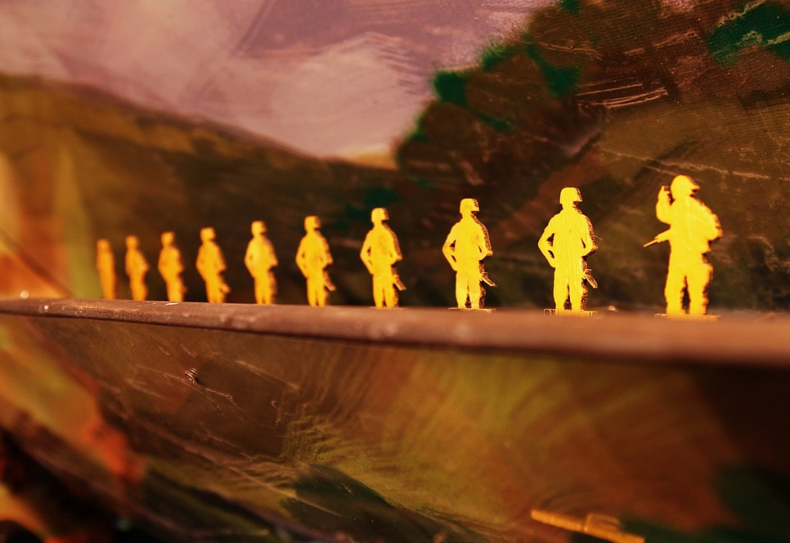
Техническая информация
Габариты: ширина-3м.; длина-5м.; высота-2,3м.
Масса в собранном виде - 800 кг. Объем - 6 куб.м.
Требование к электричеству - напряжение 220 В / 50 ГЦ.
Потребляемая мощность до 2,5 кВт.
Время сборки - 12 часов силами 2 человек. Возможен шеф монтаж.

